Slide 1

PONIKÁNÍ V
CESTOVNÍM RUCHU
P12
doc. Ing. Pavlína Pellešová, Ph.D.,
Ing. Patrik Kajzar, Ph.D.

Slide 2

SDRUŽOVÁNÍ PODNIKŮ, PROFESNÍ SDRUŽENÍ A ASOCIACE V CESTOVNÍM RUCHU
.
Integrační procesy v CR,
příklady profesních sdružení v cestovním ruchu.
Obsah přednášky

Slide 3
Integrační procesy v cestovním ruchu
Palatková (2011):
Integrační procesy cestovního ruchu jsou spojeny se vznikem integračních smluv, včetně jejich úprav a jejich dopadu na integrační procesy (rozhodování) v rámci evropských institucí, legislativy, zařazení cestovního ruchu apod..

Slide 4
Integrační procesy v cestovním ruchu
Cestovní ruch byl ovlivněn z hlediska integračních procesů v podobě významných integračních smluv, kam se řadí zejména:
Římské smlouvy (1957),
Slučovací smlouvy (1967),
Maastrichtské smlouvy (1993),
Amsterodamské smlouvy (1999),
Niceské smlouvy (2003)
Lisabonská smlouva (2009).

Slide 5
Integrační procesy v cestovním ruchu
role v Evropě v oblasti cestovního ruchu hrálo rozšiřování Evropského společenství o země, pro které je cestovní ruch velmi důležitý zejména z pohledu ekonomického,
vývoj v cestovním ruchu spojen s uplatňováním jednotlivých politik v rámci evropského prostoru,
vlády rozhodují např. o dopravní politice, politice ochrany spotřebitele apod. - významný dopad na CR v celé Evropě.

Slide 6
Integrační procesy v cestovním ruchu
Beránek a kol. (2016):
výsledkem integračních procesů je:
  koncentrace a
  globalizace, které známe i z jiných odvětví mimo cestovní ruch.

Slide 7
Integrační procesy v cestovním ruchu
termín globalizace nejdiskutovanějším tématem posledních let, který se objevil poprvé v 80. letech a který můžeme definovat jako dlouhodobý vývojový proces ve světové ekonomice, který nemůžeme zaměňovat za internacionalizaci, transnacionalizaci nebo integraci (Kunešová, Cihleková a kol, 2006),
globalizační procesy vztahují jak k finančním a informačním tokům, tak i k trhu práce a obchodu se zbožím a službami.

Slide 8
Integrační procesy v cestovním ruchu
Proces koncentrace
hlavní současný trend v oblasti cestovního ruchu,
nejviditelněji k těmto procesům dochází v letecké dopravě formou akvizicí a fúzí, nebo také vzniká v podobě leteckých aliancí, mezi které řadíme SkyTeam, Star Alliance a Oneworld.
podobné procesy probíhají i v hotelovém průmyslu,
hotel je zpravidla větší podnik zařízený na přechodnou dobu ubytování osob dočasně se zdržujících v některém místě, poskytující většinou stravování i občerstvení
výsledkem integračních procesů je koncentrace a globalizace, které známe i z jiných odvětví mimo cestovní ruch.

Slide 9
Integrační procesy v cestovním ruchu
globalizační procesy se vztahují jak k finančním a informačním tokům, tak i k trhu práce a obchodu se zbožím a službami.
faktory ovlivňující globalizační procesy (Mičkalová, 2012):
  všestranně kultivované politické, právní a hospodářské prostředí,
  rozsah střední vrstvy,
  úroveň ekonomického růstu,

Slide 10
Integrační procesy v cestovním ruchu
  výše disponibilního důchodu,
  rozsah urbanizace,
  úroveň populačního růstu,
  úroveň vzdělanosti,
  mobilita spotřebitelů,
  počet žen pracujících mimo domov,
  počet malých podniků, apod.

Slide 11
Integrační procesy v cestovním ruchu
Výhody spojené s procesem koncentrace a globalizace v hotelovém průmyslu:
zajištění finančních zdrojů,
marketingové výhody,
oblast nákupu (proti silnému prodejci stojí integrovaná firma),
technické výhody (centrální výrobny),
diferenciace geografického rozložení (místo, místo, místo).

Slide 12
Integrační procesy v cestovním ruchu
Ke koncentraci v hotelovém průmyslu může docházet:
jako koncentrace v omezeném geografickém prostoru,
v rámci jedné ekonomiky,
jako skupina nadnárodního dosahu.

Slide 13
Integrační procesy v cestovním ruchu
Hotelové řetězce, s různou úrovní spolupráce, typu poskytovaných služeb i vlastnických vztahů, mohou vzniknout 4 způsoby:
na základě manažerské smlouvy,
franchisingem,
nákupem hotelů,
vytvoření řetězce na základě dohody.

Slide 14
Profesní sdružení a asociace
v cestovním ruchu
politika cestovního ruchu
Galvasová, Binka, Holečka, Chabičovská a Szczyrby (2008),
cílevědomá podpora a tvorba cestovního ruchu, která je uskutečňována různými seskupeními a to prostřednictvím různých nástrojů. Seskupeními můžeme chápat nejen veřejnoprávní instituce, jako jsou obce, kraje, stát, ale i soukromě instituce, sdružení, svazy a současně také různé zájmové sdružení, profesní skupiny a asociace.

Slide 15
Profesní sdružení a asociace
v cestovním ruchu
nejdůležitější mezinárodní organizace:
Světová organizace cestovního ruchu (UNWTO),
Světová rada pro cestování a cestovní ruch (WTTC),
Evropská komise cestovního ruchu (ETC),
Organizace pro hospodářskou spolupráci a rozvoj (OECD).

Slide 16
Profesní sdružení a asociace
v cestovním ruchu
Existuje celá řada organizací, sdruženích, které ovlivňuji cestovní ruch v mezinárodním měřítku, např.:
Světové sdružení cestovních kanceláří (WATA),
mezinárodní sdružení pro okružní jízdy (ISTA),
Evropská konference přepravních řádků vlaků osobní dopravy (CEH),
mezinárodní organizace pro normalizaci (ISO) apod.

Slide 17
Profesní sdružení a asociace
v cestovním ruchu
V České republice - subjekty podílející se na řízení cestovního ruchu - tří oblasti:
veřejnoprávní formy,
privátní formy,
smíšené formy sdružení podniků.

Slide 18
Profesní sdružení a asociace
v cestovním ruchu
V České republice existují kromě veřejnoprávních institucí, také sdružení podniků, např.:
Svaz obchodu a cestovního ruchu České republiky (SOCR),
Asociace hotelů a restaurací,
Sdružení podnikatelů ve venkovské turistice apod.

Slide 19
Profesní sdružení a asociace
v cestovním ruchu
Podle organizačních forem můžeme rozdělit nositele politiky cestovního ruchu v České republice do skupin:
Veřejnoprávní – stát, parlament, vláda, obce, kraje, svazky obcí, a jimi zřízené organizace, např. MMR ČR, agentura CzechTourism, regionální organizace destinačního managementu a marketingu, regionální agentury a jiné organizace.

Slide 20
Profesní sdružení a asociace
v cestovním ruchu
Privátní – jednotlivé podniky cestovního ruchu, asociace, profesní sdružení, spolky, svazy, informační centra apod.,
Smíšené formy – jak regionální, tak i lokální sdružení, místní akční skupiny, hospodářské komory apod.

Slide 21
Světová organizace CR - UNWTO
vznik přeměnou organizace nevládního charakteru na mezinárodní organizaci mezivládní povahy v roce 1974,
r. 2003 přeměna WTO (World Tourism Organization) v přidruženou organizaci (specializovanou agenturu) Organizace spojených národů na podporu cestovního ruchu – UNWTO,
Sídlo organizace je v hl. městě Španělska – Madridu.

Slide 22
Světová organizace CR - UNWTO
více než 161 států jako řádných členů a více jak 500 členů přidružených (pozorovatelů),
základní úkol - propagace, podpora a rozvoj mezinárodního cestovního ruchu s cílem napomáhat hospodářskému rozvoji členských zemí, mezinárodnímu porozumění.

Slide 23
Světová rada pro cestování a cestovní ruch - WTTC
(WTTC – World Travel and Tourism Council)
založena jako fórum pro globální podniky s vedoucí pozicí na trhu a sestává z jejich prezidentů, předsedů a výkonných ředitelů,
100 předních světových společností,
sídlo je v Londýně.

Slide 24
Světová rada pro cestování a cestovní ruch - WTTC
  jako jediný orgán, který se zaměřuje na soukromé subjekty cestovního ruchu po celém světě a snaží se zvyšovat povědomí zejména o ekonomických dopadech na cestovní ruchu,
  činnost WTTC je dále zaměřena na podporuje rozvoje cestovního ruchu a na odstraňování překážek jeho rozvoje.
  součástí práce WTTC je zastupování zájmů svých členů při navazování dialogu s vládami po celém světě, i s Českou republikou.

Slide 25
Evropská komise cestovního ruchu - ETC
(ETC – European Travel Commission)
není organizací,
oblast zájmu je výhradně Evropa jako celek,
založena v roce 1948,
Evropská komice cestovního ruchu se věnuje propagaci Evropy na vybraných zámořských trzích.

Slide 26
Evropská komise cestovního ruchu - ETC
ETC se zaměřuje na tři hlavní oblasti:
reklama,
public relations,
propagace zaměřená na zástupce cestovního ruchu.

Slide 27
Organizace pro hospodářskou
spolupráci a rozvoj - OECD
(Organisation for Economic Cooperation and Development)
sídlo v Paříži,
hlavní cíl OECD - koordinace politik členských států za účelem dlouhodobého ekonomického rozvoje.

Slide 28
Evropská rada pro obchod
a cestovní ruch - ECTT
European Council on Tourism and Trade,
aby Evropa zůstala jako hlavní destinace mezinárodního cestovního ruchu - zaměřuje činnost na propagaci EU na ostatní kontinenty,
další organizace cestovního ruchu, které se věnují propagaci cestovního ruchu nejen v evropském měřítku, patří:
  např. Asociace cestovního ruchu středoevropských států,
  Evropský svaz lázní,
  Asociace evropských touroperátorů, apod.

Slide 29
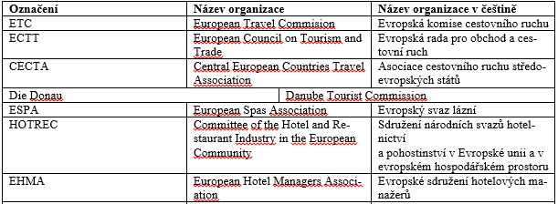
Vybrané organizace CR v Evropě

Slide 30
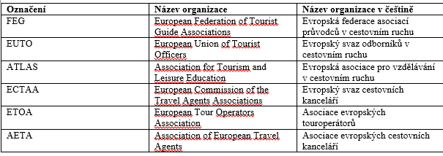
Vybrané organizace CR v Evropě

Slide 31
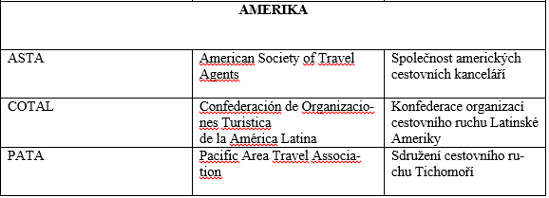
Vybrané organizace CR v Americe

Slide 32
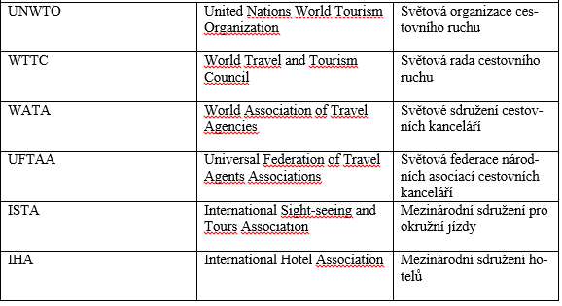
Vybrané organizace CR ve světě

Slide 33
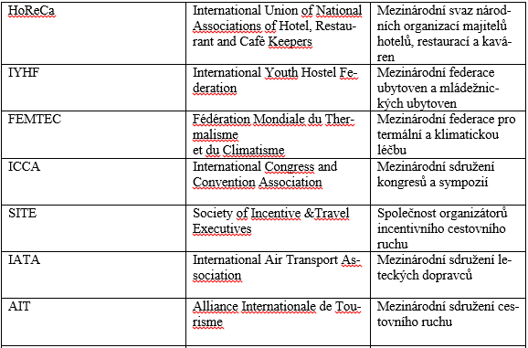
Vybrané organizace CR ve světě

Slide 34
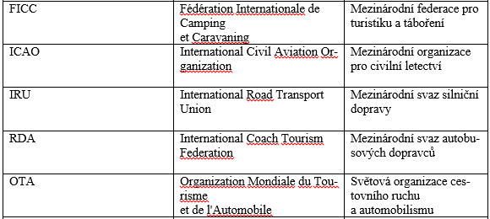
Vybrané organizace CR ve světě

Slide 35

Děkuji za pozornost

